Slide 1
CHUYÊN ĐỀ 1:
HƯỚNG DẪN VIẾT ĐOẠN VĂN NGHỊ LUẬN XÃ HỘI VỀ MỘT VẤN ĐỀ TƯ TƯỞNG, ĐẠO LÍ

Slide 2
I. Khái niệm về nghị luận xã hội
1. Nghị luận xã hội là gì?
Là bàn bạc, nêu ý kiến đánh giá về một vấn đề chính trị, xã hội, đời sống.
2. Các dạng bài nghị luận xã hội thường gặp:
- Nghị luận về tư tưởng đạo lí
- Nghị luận về sự việc, hiện tượng đời sống xã hội

Slide 3
II. Cách viết đoạn nghị luận về vấn đề
tư tưởng, đạo lí
1. Nhận diện dạng bài nghị luận về tư tưởng đạo lí
Đề bài thường hướng đến những vấn đề sau:
Nhận thức, quan điểm
VD: “Thời gian là vàng.”
Lí tưởng, lẽ sống
VD: “Khát vọng sống của thế hệ trẻ hiện nay.”
Phẩm chất đạo đức, tình cảm, tâm hồn.
VD: “Đức tính khiêm nhường.”
Cách ứng xử
VD: “Bàn về tranh giành và nhường nhịn.”
=> Vấn đề cần nghị luận thường liên quan đến đạo đức (đạo lí) hoặc quan điểm, tư tưởng.

Slide 4
II. Cách viết đoạn nghị luận về tư tưởng đạo lí
1. Nhận diện dạng bài nghị luận về tư tưởng đạo lí
a) Đề bài
b) Hình thức
Ý kiến, nhận định
VD: “Hút thuốc lá có hại.”
Câu tục ngữ, ca dao/ châm ngôn, danh ngôn
VD: Suy nghĩ về công lao cha mẹ qua câu ca dao: “Công cha như núi Thái Sơn - Nghĩa mẹ như nước trong nguồn chảy ra.”
Câu chuyện
VD: Suy nghĩ từ câu chuyện ngụ ngôn “Đẽo cày giữa đường.”
Từ và cụm từ
VD: “Đức tính trung thực.”

Slide 5
II. Cách viết đoạn nghị luận về tư tưởng đạo lí
2. Cách làm bài
B1: Tìm hiểu đề
B2: Tìm ý
B3: Lập dàn ý
B4: Viết đoạn
B5: Kiểm tra lại

Slide 6
II. Cách viết đoạn nghị luận về tư tưởng đạo lí
2. Cách làm bài
B1: Tìm hiểu đề
Đọc kĩ đề bài và gạch chân từ ngữ quan trọng để xác định yêu cầu đề
VD: Viết một đoạn văn khoảng 1 trang giấy trình bày suy nghĩ
hình thức dung lượng dạng bài nghị luận
của em về thái độ ứng xử với quá khứ của thế hệ trẻ hôm nay.
vấn đề nghị luận phạm vi nghị luận

Slide 7
II. Cách viết đoạn nghị luận về tư tưởng đạo lí
2. Cách làm bài
B1: Tìm hiểu đề
B2: Tìm ý:
Tìm dẫn chứng và lí lẽ làm nổi bật vấn đề nghị luận bằng cách trả lời các câu hỏi:
Là gì?
Vì sao?
Như thế nào?
Phải làm gì?
B3: Lập dàn ý:

Slide 8
MỞ ĐOẠN (1-2c)
Nêu vấn đề và khẳng định quan điểm
về vấn đề nghị luận
THÂN ĐOẠN (10-12c)
GIẢI THÍCH VẤN ĐỀ
BÀN LUẬN VỀ VẤN ĐỀ
Giải thích ngắn gọn
(1-2c)
(Là gì?)
(Vì sao?)
(2-3c)
Ý nghĩa/ tác hại
(4-6c)
(với cá nhân-gia đình- xã hội)
(trước mắt- lâu dài)
(Vì sao?)
Biểu hiện
(3 dẫn chứng
3- 4 c)
(Như thế nào?)
Lật ngược vấn đề, bàn luận mở rộng
(1-2c)
KẾT ĐOẠN (2c)
-Khẳng định quan điểm về vấn đề nghị luận
-Liên hệ bản thân rút ra bài học (nhận thức + hành động) ( hiểu → làm gì?)

Slide 9
II. Cách viết đoạn nghị luận về tư tưởng đạo lí
2. Cách làm bài
B1: Tìm hiểu đề
B2: Tìm ý
B3: Lập dàn ý
B4: Viết đoạn (chú ý kiểm soát dung lượng)
B5: Kiểm tra lại (hình thức đoạn văn, dung lượng, liên kết, từ ngữ diễn đạt, chính tả)

Slide 10
LUYỆN TẬP
Bài 1: Viết một đoạn văn khoảng 1 trang giấy, trình bày suy nghĩ về vai trò của tình bạn trong cuộc sống

Slide 11
Mở đoạn: …. Trong cuộc sống, ai cũng cần có bạn. Tình bạn là một trong những tình cảm quan trọng, thiêng liêng nhất đối với mỗi con người.
Thân đoạn:
Giải thích:
Tình bạn là tình cảm giữa những người bạn với nhau, nó thể hiện qua cách ứng xử giữa ta với bạn của mình và ngược lại.
Một tình bạn đẹp là tình bạn chân thành, ở đó những người bạn luôn sát cánh, luôn sẵn sàng chia sẻ, giúp đỡ nhau trong mọi hoàn cảnh…
b. Bàn luận:
Vì sao tình bạn là tình cảm thiêng liêng mà ta phải trân trọng, gìn giữ: (phân tích vai trò, ý nghĩa)
+ Cuộc sống không phải lúc nào cũng thuận lợi, bằng phẳng => cần có bạn.
+ Bạn là người luôn lắng nghe ta tâm sự mọi nỗi niềm, bạn còn là người sẵn sàng bên ta, giúp ta vượt qua khó khăn hoạn nạn. “Bạn bè là nghĩa tương thân/ Khó khăn hoạn nạn ân cần có nhau”

Slide 12
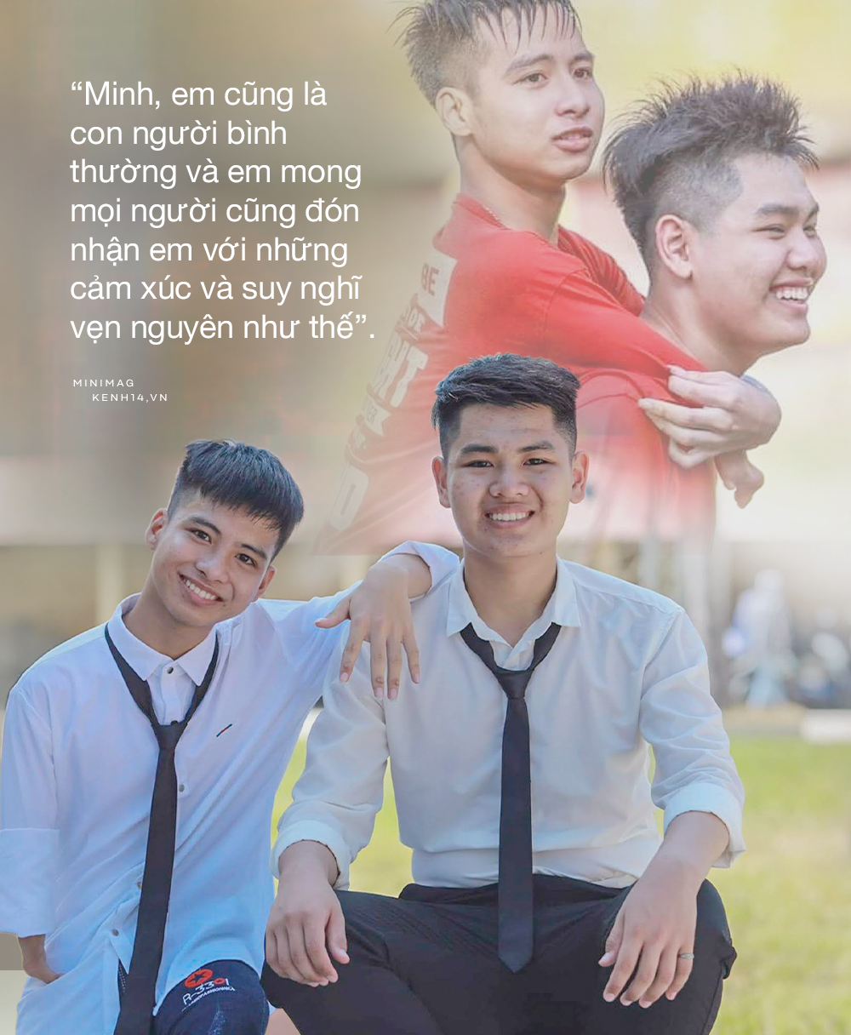
+ Tình bạn là phép cộng của những bàn tay, là phép trừ của những nỗi buồn, là phép nhân của niềm vui, phép chia của những khó khăn và là phép luỹ thừa làm nên sức mạnh.
+ Bạn thực sự còn là người dám lên tiếng ngăn cản, khuyên nhủ ta khi ta mắc sai lầm. Bạn tốt sẽ là tấm gương để ta có thể soi vào để tự thay đổi, hoàn thiện mình hơn (gần đèn thì sáng).
- Biểu hiện: ( có những ví dụ tiêu biểu nào ..?) (minh chứng về tình bạn đẹp)
+ Tình bạn là một tình cảm thân thiết, vượt lên mọi vật chất tầm thường. VD: Tình bạn của Nguyễn Khuyến trong “Bạn đến chơi nhà”
+ Những người bạn tốt sẵn sàng giúp đỡ lẫn nhau một cách vô tư, trong sáng → VD: Câu chuyện về tình bạn cảm động ở trường Triệu Sơn (Thanh Hoá): Minh Hiếu cõng bạn mình là Tất Minh suốt 10 năm ròng, không quản trời mưa hay nắng.

Slide 13
Lật ngược vấn đề: Không phải ai cũng biết trân trọng tình bạn => phê phán những kẻ lợi dụng/ chà đạp lên tình bạn vì lợi ích của cá nhân…
3. Kết đoạn
Tóm lại, “Ra đi mà gặp bạn hiền/ Còn hơn ăn quả đào tiên trên trời”.=> Phải biết trân trọng tình bạn. Muốn có một người bạn tốt, đầu tiên hãy làm một người bạn chân thành. Đồng thời cũng phải biết vun đắp cho tình bạn được lâu bền.
Riêng em, hiểu rõ được giá trị của tình bạn, em sẽ trân trọng, giữ gìn và vun đắp cho tình bạn mà em đang có. Bên cạnh đó, em cũng sẽ cố gắng là một người bạn tốt, sống chan hoà và đối xử chân thành với bạn bè xung quanh.

Slide 14
Bài 2: Hãy viết một đoạn văn khoảng 1 trang giấy trình bày suy nghĩ của em về câu ngạn ngữ Nhật Bản:
“Con đường học vấn dài lâu
Tìm đi lối tắt dễ đâu mà thành”
=> NLXH về tư tưởng đạo lí
? Con đường học vấn là gì?
? Lối tắt trên con đường học vấn là gì?
? Vì sao người xưa lại khuyên chớ nên tìm lối tắt trên con đường học vấn? (phân tích tác hại …)
?Có ví dụ cụ thể nào cho thấy tác hại của ”lối tắt” trên con đường học vấn.
2-3 d/c
? Hiểu được điều đó thì chúng ta nên học như thế nào (phải làm gì)
Câu ngạn ngữ muốn khuyên ta điều gì?

Slide 15
Mở đoạn: Người NB có câu: “….” Đấy là một lời đúc kết hoàn toàn chí lí.
Thân đoạn:
Giải thích:
Con đường học vấn là con đường tiếp thu, tích luỹ tri thức cho mình => làm cuộc sống trở nên tốt đẹp hơn. Con đường này sẽ đi trong không phải 1 sớm, 1 chiều -> hành trình dài suốt cả một đời.
“Cuộc đời là chiếc thang không nấc chót. Sự học là cuốn sách không có trang cuối cùng” . “Học, học nữa, học mãi” (Lê-nin)
Lối tắt: là lối học sai trái của những kẻ lười biếng, không muốn đổ mồ hôi công sức nhưng vẫn muốn có được hư vinh: đỗ đạt cao.. => học tủ, gian lận trong thi cử, thuê người học hộ, thi hộ,….
Cả câu muốn khẳng định: Tìm đi lối tắt trên con đường học vấn không phải là cách đúng đắn để ta đạt được thành công.

Slide 16
b. Bàn luận:
Vì sao k nên tìm lối tắt? => tác hại
+Với cá nhân: Nếu chỉ chăm chăm tìm “lối tắt” => chính người học trở thành nạn nhân :không có kiến thức thực sự => càng học lên cao càng đuối
Sinh ra thói xấu cho người học: lười biếng, ỷ lại,chỉ thích lừa mình, dối người….
+ Với xã hội: Sinh ra những “tiến sĩ giấy”, “cử nhân rởm”…
“Hiền tài là nguyên khí của quốc gia…” => Tương lai đất nước đi về đâu nếu chỉ toàn những tú tài… bất tài?
- Biểu hiện:
+ D/c vụ gian lận thi cử 2018 trong kì thi tốt nghiệp PTTH => hậu quả gì…
+ Học tủ: may mắn điểm cao, trượt tủ➔ …

Slide 17
3. Kết đoạn:
Khẳng định vấn đề: Tóm lại, câu ngạn ngữ đã mang lại cho ta một lời khuyên chí lí…
Phải kiên nhẫn, chịu khó học hỏi từng ngày bởi: “Học vấn có chùm rễ đắng cay nhưng thành quả rất ngọt ngào” => có nỗ lực học hành mới mong đón trái ngọt thành công.
Liên hệ bản thân, rút ra bài học:
Riêng em, em sẽ cố gắng chăm chỉ học tập, tự xây dựng cho mình một kế hoạch và phương pháp học tập khoa học, hợp lí để có thể đạt được kết quả tốt nhất, đồng thời, nói “không” với những hành vi thiếu trung thực trong học tập, thi cử…

Slide 18
Lưu ý
- Về hình thức: thường là đoạn văn tối thiểu khoảng 2/3 trang (thi) tối đa là một trang giấy vở ghi.
- Về lập luận: Dẫn chứng chân thực, lí lẽ thuyết phục làm nổi bật vấn đề nghị luận.
- Về ngôn ngữ: Lời văn trôi chảy, không sai lỗi chính tả, sai ngữ pháp.
- Về phương thức: ngoài phương thức nghị luận thì có thể kết hợp với các phương thức khác như biểu cảm, thuyết minh,..
- Khuyến khích những học sinh có cách diễn đạt biểu cảm, giàu hình ảnh và có những ý tưởng sáng tạo.

Slide 19
IV. Luyện tập
Đề 2:
Viết đoạn văn (khoảng 2/3 trang giấy thi) trình bày suy nghĩ của em về câu nói: "Học vấn không chỉ là chuyện đọc sách, nhưng đọc sách vẫn là một con đường quan trọng của học vấn".
Đề 2
Viết đoạn văn (khoảng 2/3 trang giấy thi) trình bày suy nghĩ của em về câu nói: "Học vấn không chỉ là chuyện đọc sách, nhưng đọc sách vẫn là một con đường quan trọng của học vấn".

Slide 20

Gợi ý
1. Mở đoạn : Giới thiệu vấn đề nghị luận, khẳng định đọc sách là một con đường quan
trọng của học vấn.
2. Thân đoạn
a. Giải thích (Là gì?)
“Học vấn” là những hiểu biết thu nhận qua quá trình học tập .
“Sách” là kho tàng quý báu cất giữ di sản tinh thần nhân loại. “Đọc sách” là cách ôn lại kinh nghiệm, tư tưởng của nhân loại, một mình thụ hưởng các kiến thức lời dạy biết bao người trong quá khứ tìm kiếm thu nhận được.
b. Bàn luận về vấn đề
Vai trò của đọc sách trong việc nâng cao học vấn (Tại sao?)
Có rất nhiều cách tiếp thu học vấn như học từ bạn bè, thầy cô, tự học, tự nghiên cứu từ thực tế cuộc sống....
Nhưng đọc sách vẫn là con đường quan trọng của học vấn :
+ Vì sách là cột mốc tiến hoá kiến thức của nhân loại nên muốn phát triển học vấn của mình thì mỗi cá nhân phải lấy thành quả nhân loại làm điểm xuất phát.
+ Kiến thức của mỗi người chỉ là hạt cát so với biển kiến thức mênh mông có trong sách. Vì vậy, cần phải đọc sách để mở rộng tầm hiểu biết.
Biểu hiện ý nghĩa của việc đọc sách trên con đường nâng cao học vấn (Như thế nào?) :
Hs cần lấy dẫn chứng
Phản đề: Những biểu hiện trái ngược (Như thế nào?)
c. Liên hệ bản thân, rút ra bài học ( Làm gì?)
3. Kết đoạn : Khái quát, khẳng định đọc sách là một con đường quan trọng của học vấn

Slide 21
(Còn nữa)
Chúc các con ôn tập tốt!
Lời nhắn gửi: Viết đoạn văn nghị luận xã hội là một phần không thể thiếu trong các bài thi Ngữ văn vào lớp 10 trong những năm gần đây. Để có được kiến thức làm những dạng bài này các con cần tìm hiểu, chú ý, để tâm đến những vấn đề xã hội qua thực tế cuộc sống hay qua các phương tiện thông tin đại chúng như ti vi, mạng xã hội … để có kiến thức và góc nhìn mới mẻ, sâu sắc. Đồng thời việc rèn luyện kĩ năng viết đoạn văn nghị luận xã hội cũng rất cần thiết để các con có thể trình bày ý kiến, quan điểm của mình một cách rõ ràng, mạch lạc, ngắn gọn, đủ ý. Chúc các con có những đoạn văn nghị luận xã hội thật hay, thật chân thành và giàu ý nghĩa!

